Slide 1
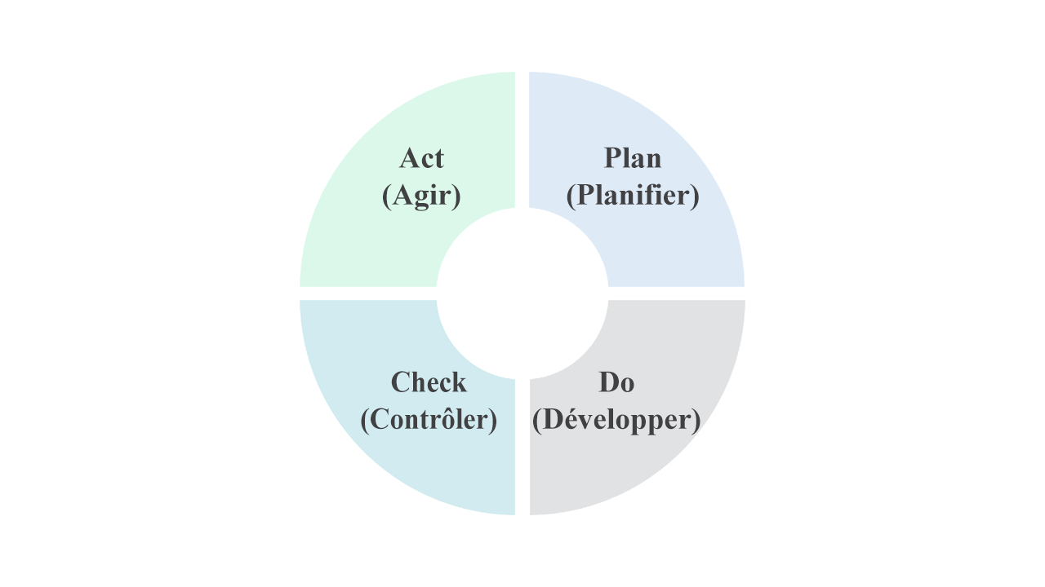
Modèle de
diagramme PDCA

Slide 2
12. Affiner et pérenniser
1. Identifier un problème/une opportunité
11. Suivre l’efficacité
2. Clarifier l’objectif
10. Mettre en œuvre pleinement les solutions
3. Définir des objectifs
9. Vérifier les résultats : les objectifs ont-ils été atteints ?
Cycle d’amélioration
continue
4. Créer un plan d’action
8. Tester les solutions
5. Collecter des informations
7. Développer des solutions
6. Analyser les données
Fourni par Smartsheet, Inc.

Slide 3
EXCLUSION DE RESPONSABILITÉ Tous les articles, modèles ou informations proposés par Smartsheet sur le site web sont fournis à titre de référence uniquement. Bien que nous nous efforcions de maintenir les informations à jour et correctes, nous ne faisons aucune déclaration ni ne donnons aucune garantie de quelque nature que ce soit, expresse ou implicite, quant à l’exhaustivité, l’exactitude, la fiabilité, l’adéquation ou la disponibilité du site Web ou des informations, articles, modèles ou graphiques connexes contenus sur le site Web. La confiance que vous accordez à ces informations relève donc strictement de votre propre responsabilité.

